Slide 1


Slide 2







Фасилити Мениджмънт - тенденции

Slide 3
Фасилити Мениджмънт – какво следва

Slide 4







Фасилити Мениджмънт - предизвикателства

Slide 5






Фасилити Мениджмънт - предизвикателства
Роботизация
Bid data
Социални мрежи
Internet of things
Технологии в облака
Изкуствен интелект

Slide 6
Фасилити Мениджмънт – размер на пазар
Изследване на Техническия Университет във Виена с ръководител проф. Редлайн
Предпоставки:
EN 15221 – 4
Eurostat
Value added at factor costs
NACE, сектори B-N и S95 за 2013 (The Statistical Classification of Economic Activities in the European Community)

Slide 7
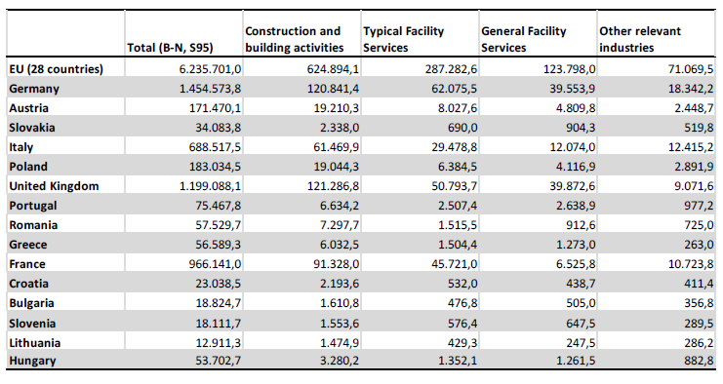
Фасилити Мениджмънт – размер на пазар

Slide 8
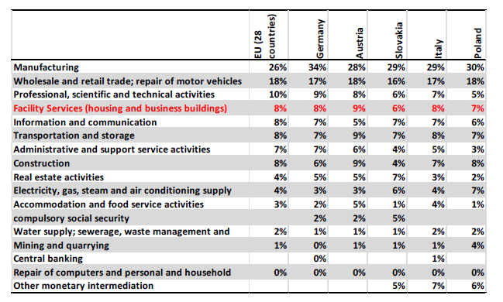
Фасилити Мениджмънт и другите сектори

Slide 9
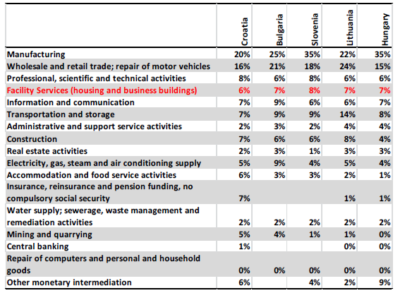
Фасилити Мениджмънт и другите сектори

Slide 10
Фасилити мениджмънт – размер на пазара
Заключения
Фасилити услугите за всички сгради е четвъртата по големина индустрия в Европейския съюз, базирано на Value added at factor cost
В анализа са включени само изнесени услуги (outsource services)
Големите компании възлагат по-голямата част от услугите на външни доставчици
Средните и малките компании все още извършват по-голямата част от услугите със собствени средства
FM can be outsource but not offshore.

Slide 11
Благодаря за вниманието

